Slide 1
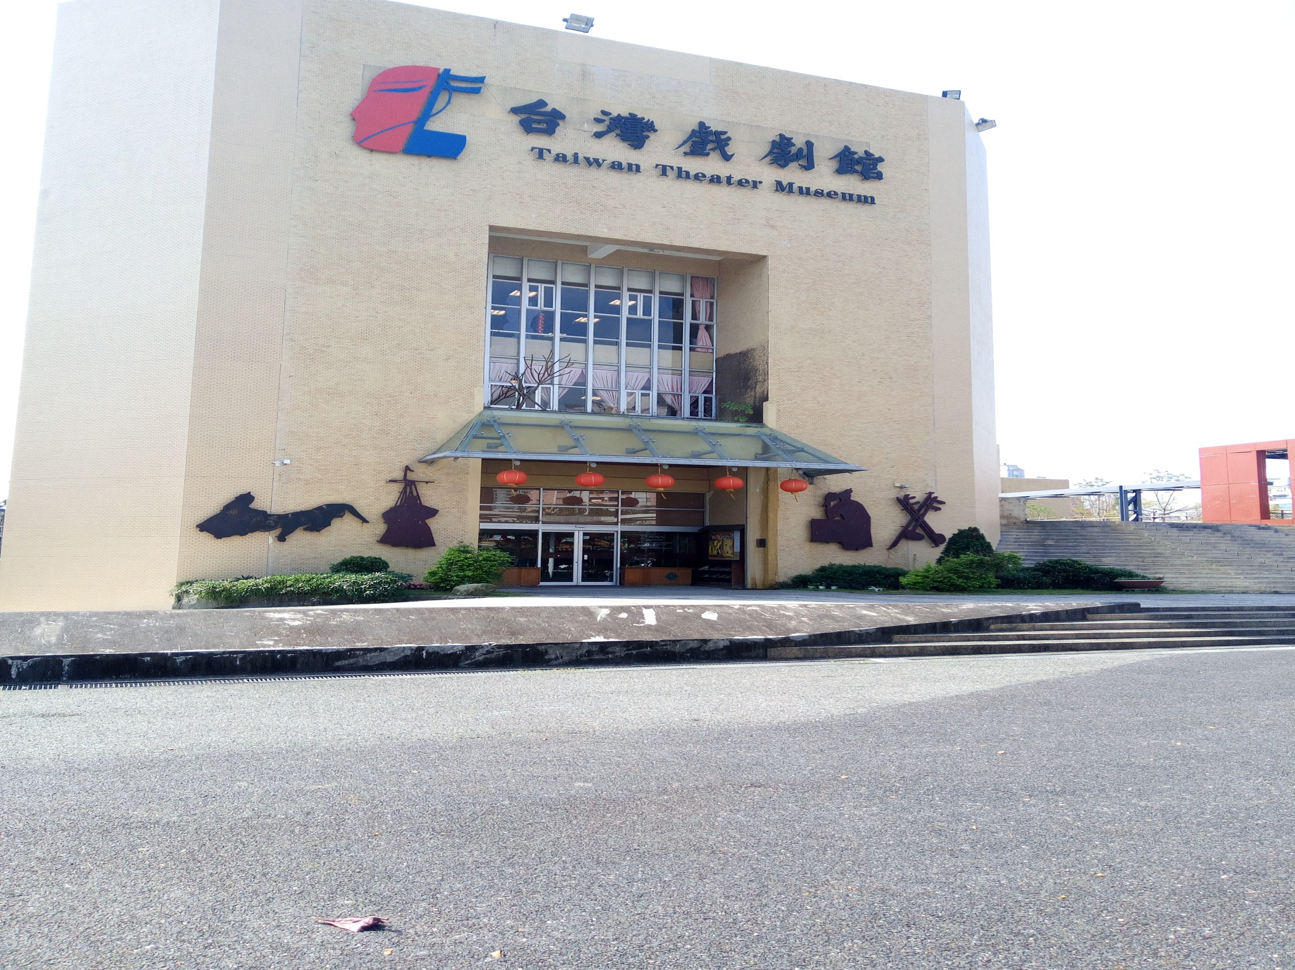
人文行動考察- 歌仔戲
指導老師:汪柏年老師
組員:10309周雅新
10316林慈勻
10317林慧
10318邱郁倢

Slide 2
目錄
動機
歷史
發展過程
角色 3
曲調 2
道具-喜神
音樂 3
未來發展
考察記錄 3
心得 4
成員分工
感謝

Slide 3
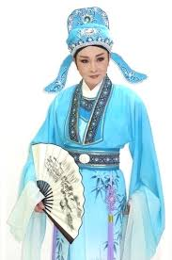
動機
了解歌仔戲的歷史
了解歌仔戲目前與未來的傳承

Slide 4
歷史
產生於清末民初，是當時農村子弟的閒娛樂， 後來被日本以淫戲為由而禁演。直到光復後才慢慢活躍，並逐漸增加音樂、角色等，而漸漸成為所知的歌仔戲。

Slide 5
發展過程
台灣歌仔戲形成至今一百多年，從「落地掃」的表演形式不斷的演進到現代劇場的精緻表演，其發展過程除了因時代、科技的進步外，另一主要原因是台灣百年政治社會的變遷影響民間戲曲的發展。歌仔戲發源於清朝末年，成長於日本統治時期，日本戰敗後台灣歌仔戲的轉型與消退，到台灣本土意識高漲後而有新的契機，每一個階段的轉變都牽動著歌仔戲的生息蛻變。
歌仔戲在「歌仔陣」與「醜扮落地掃」的表演形式受到歡迎之後，有人進而改良歌仔戲的表演，使它更接近成熟戲曲的型態，演出劇情由滑稽散齣而成為全本戲，逐漸朝向大戲發展，形成「本地歌仔戲」或稱「老歌仔戲」。雖然已經具備大戲模樣，但舞台藝術尚未脫離鄉土醜扮的形式，是介於小戲與大戲之間的過度型戲曲，於是歌仔戲便向當時流行的大戲─亂彈戲、四平戲、南管戲、高甲戲等學習裝扮、身段、對白與音樂，從而提升舞台藝術而為大戲並逐漸走向城市發展。進入都市後的歌仔戲為了適應都市觀眾和劇種本身生存的要求，在劇目內容上由民間故事題材擴展到歷史題材，同時在表演、音樂、排場、服裝和化妝方面，都從「京劇」方面來吸收應用， 從此「歌仔戲」逐漸形成了各種條件比較完備的劇種，很快地在台灣各個都市流行起來，並成為當時人民生活中的重要娛樂。

Slide 6
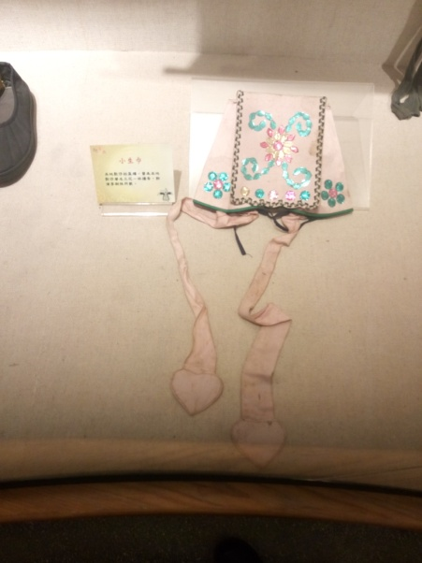
角色-生
這套衣服由歌仔戲藝人李美娘所穿戴
生分為:文生、老生、武生、小生
1.小生給人的感覺是風度翩翩的樣子， 小生的服飾是屬於亮麗陽剛的顏色，頭戴文生巾。
2.老生為年紀大的男性，基本造型是臉上戴鬍子、頭上戴員外巾，動作、舉止相當穩重
3.文生飾演文質彬彬、學識豐富的男子。
4.會武功的男子則稱武生。

Slide 7
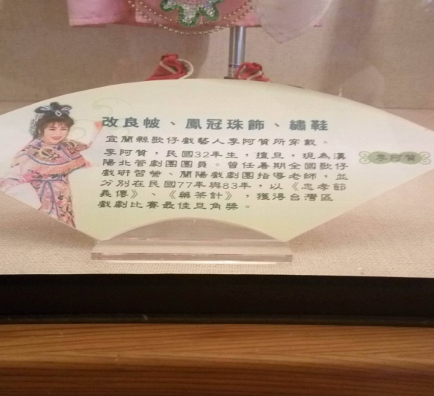
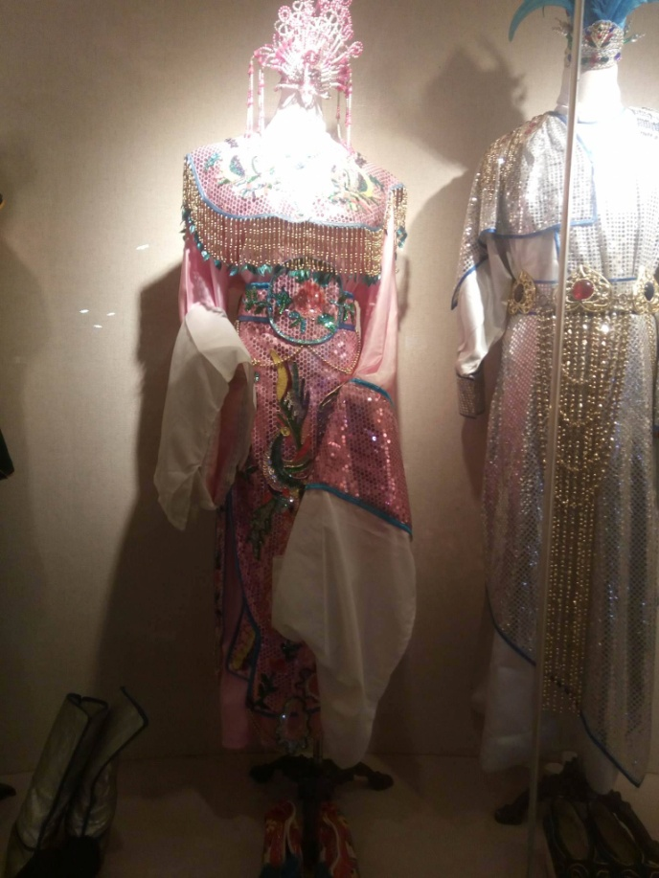
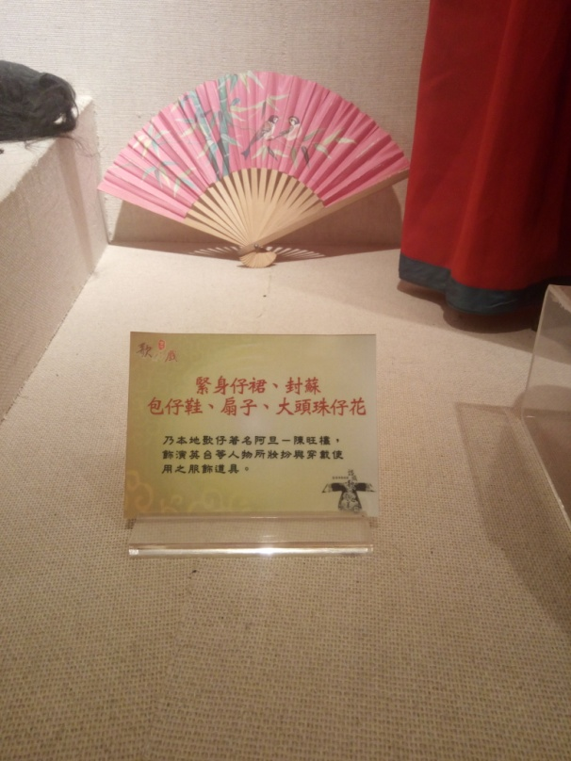
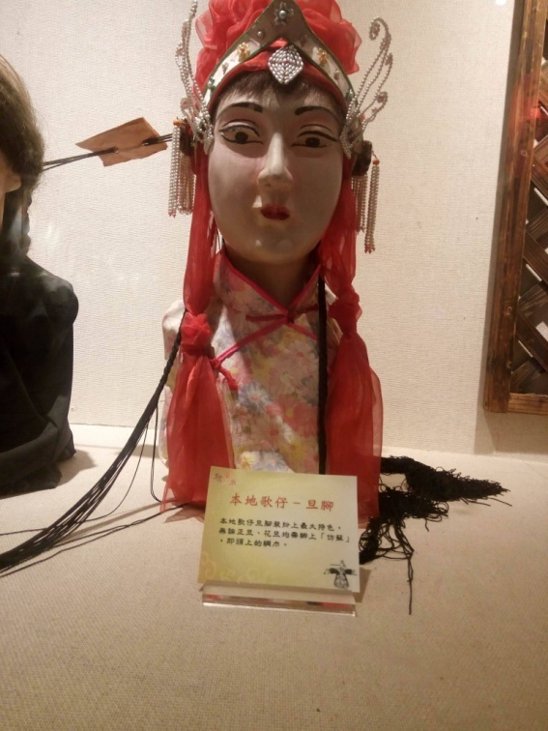
角色-旦
旦分為正旦(苦旦)、花旦、老旦
正旦是優雅端莊的年輕女子；
花旦是活潑花俏的年輕女子；
老旦是年長的女子。

Slide 8
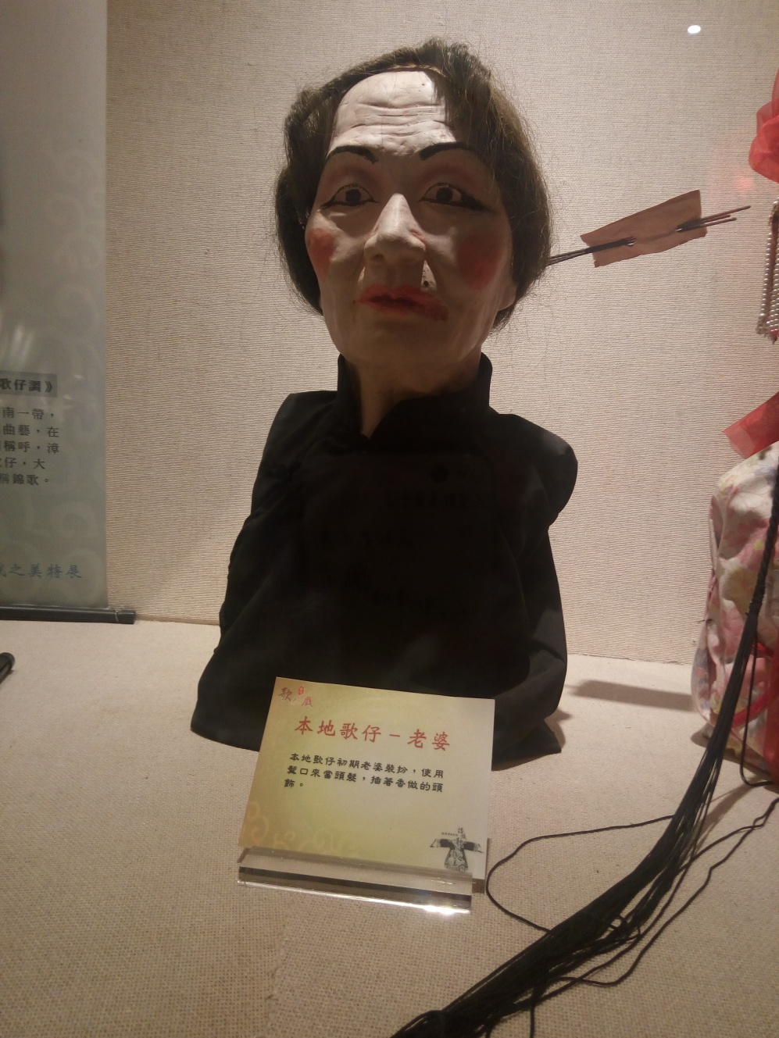
角色-丑
丑有三花、丑婆、武丑
三花又稱為丑仔，是劇中男性滑稽人物；丑婆又稱為老婆，是劇中女性滑稽人物

Slide 9
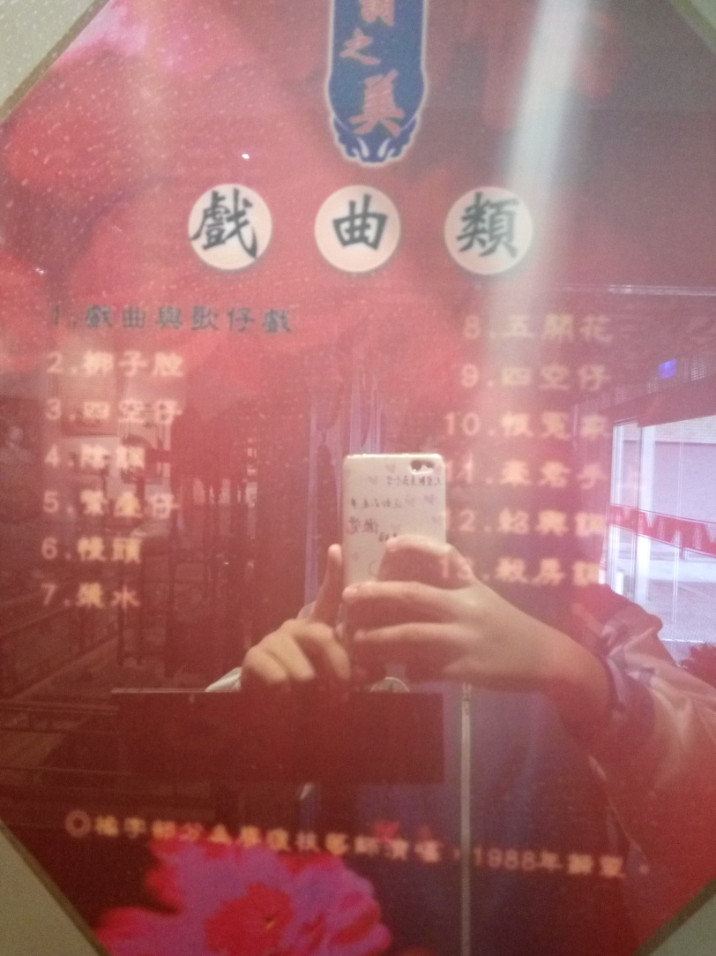
曲調
曲調分為戲曲、哭調、新調等，每一
類又各自分類，各有其特色，能創造
出多元且豐富的曲調。

Slide 10
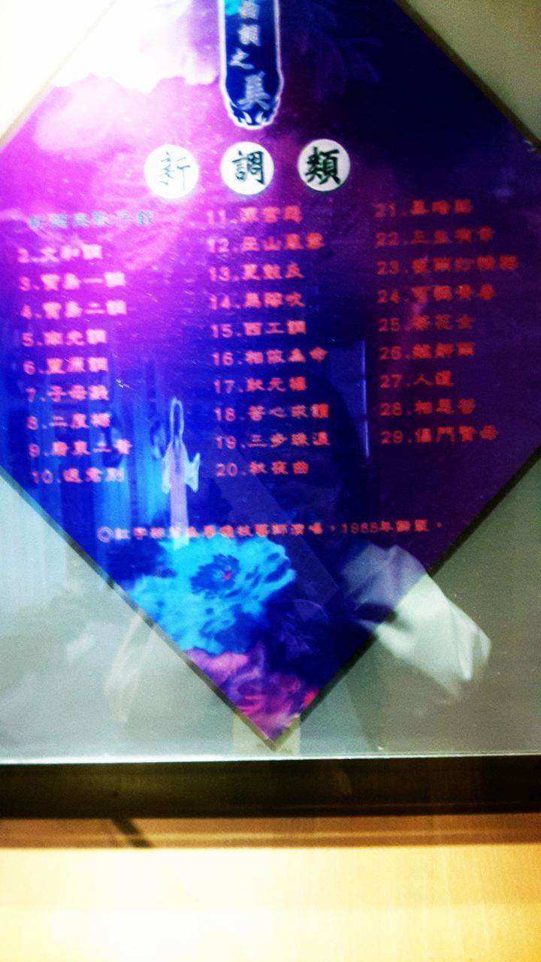
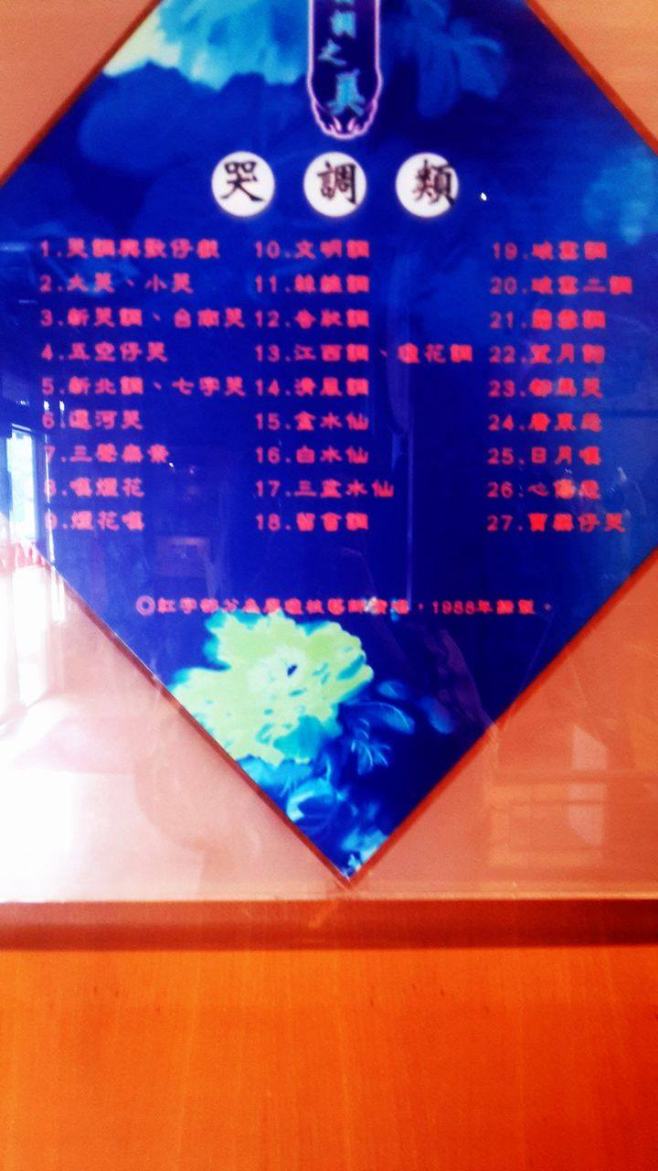
曲調-2

Slide 11
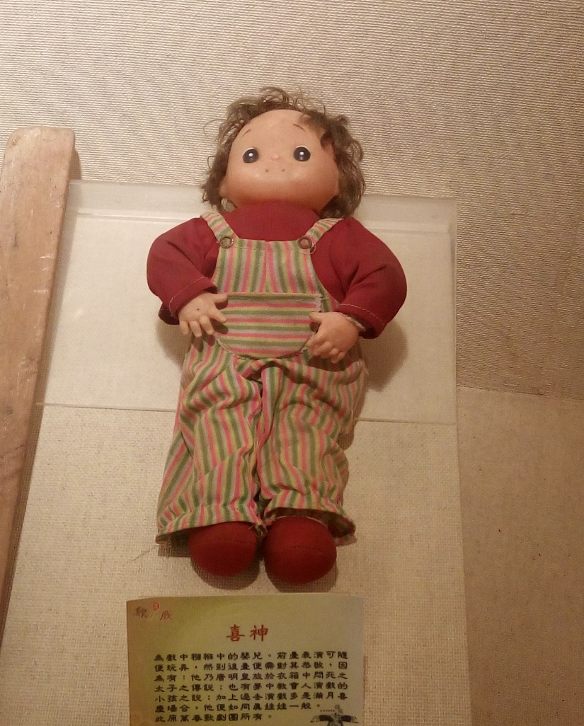
道具-喜神
為戲中糨褓的嬰兒。前台表演可隨便玩弄，然後到後台變須對其恭敬，因為有，他乃唐明皇放於衣箱中悶死之太子的傳說，也有夢中教會人演戲的小孩之說，加上過去演戲多是滿月喜慶的場合，他便如同真娃娃一般。

Slide 12
音樂-1
樂團編制不大但伴奏樂器豐富，依漢族傳統音樂中樂器種類的劃 分，通常由四、五人組成，觀眾面對舞台時文場在右，武場在左，分坐在舞台的 兩側。以七字調為主，在錦歌的基礎上，陸續加入民歌等其他戲曲，並重新編曲，累積百種以上，現今仍在修改，當地人名的心聲。本地歌仔戲穀仔絃、大廣絃等

Slide 13
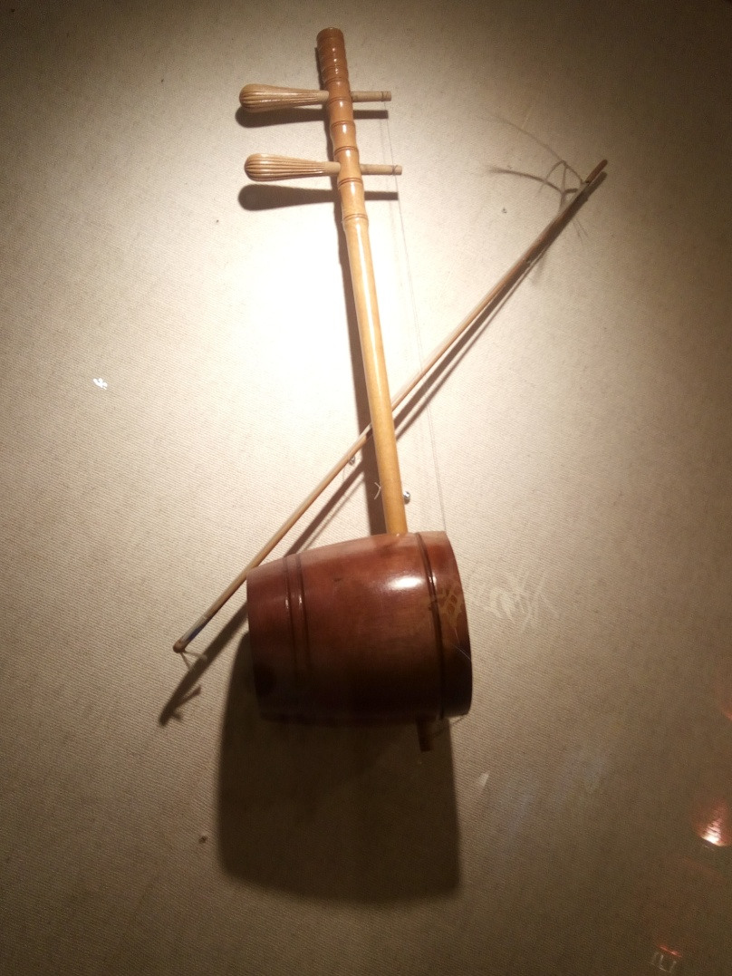
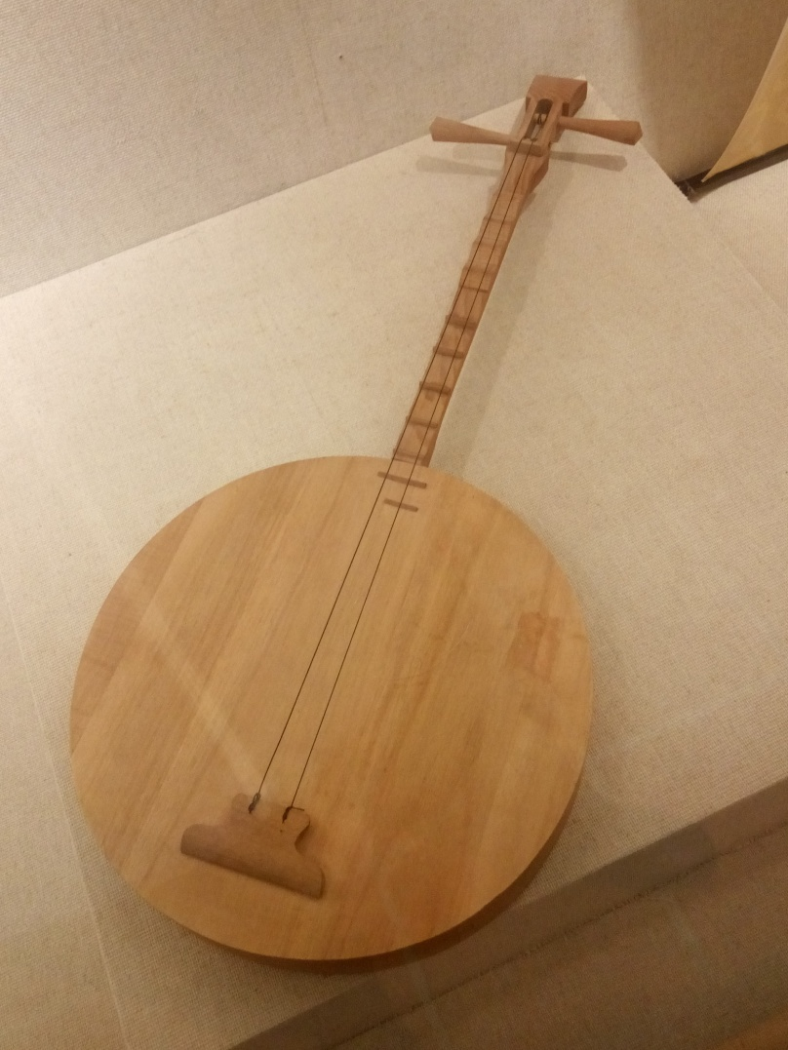
音樂-2

Slide 14
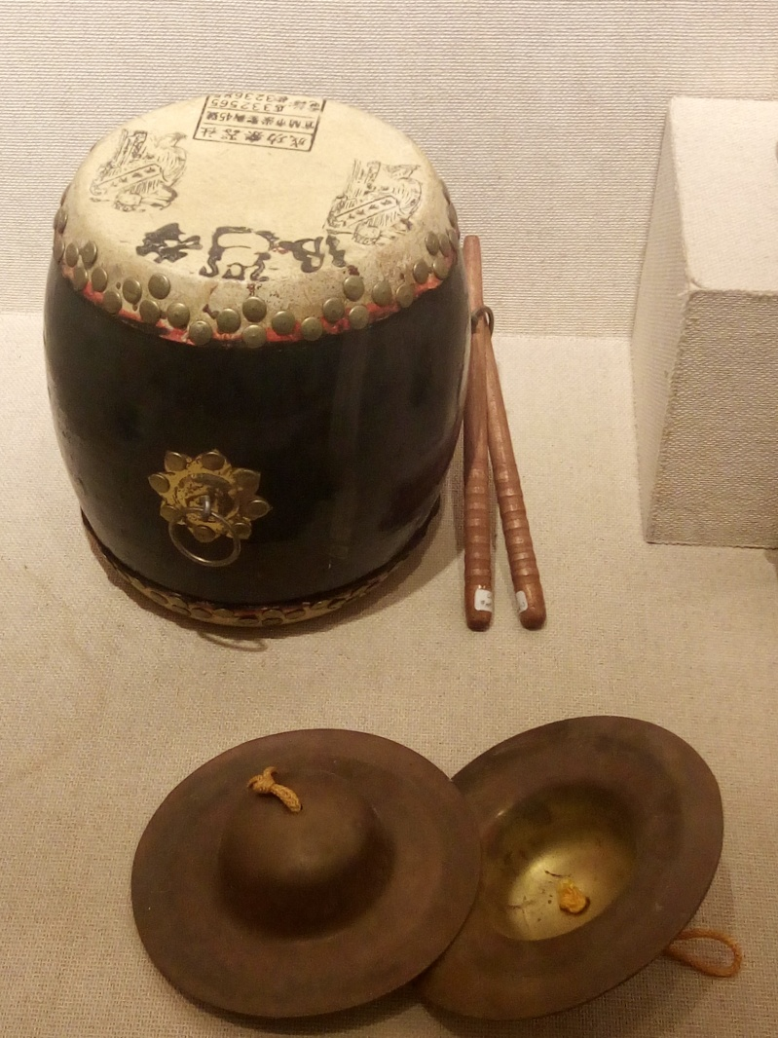
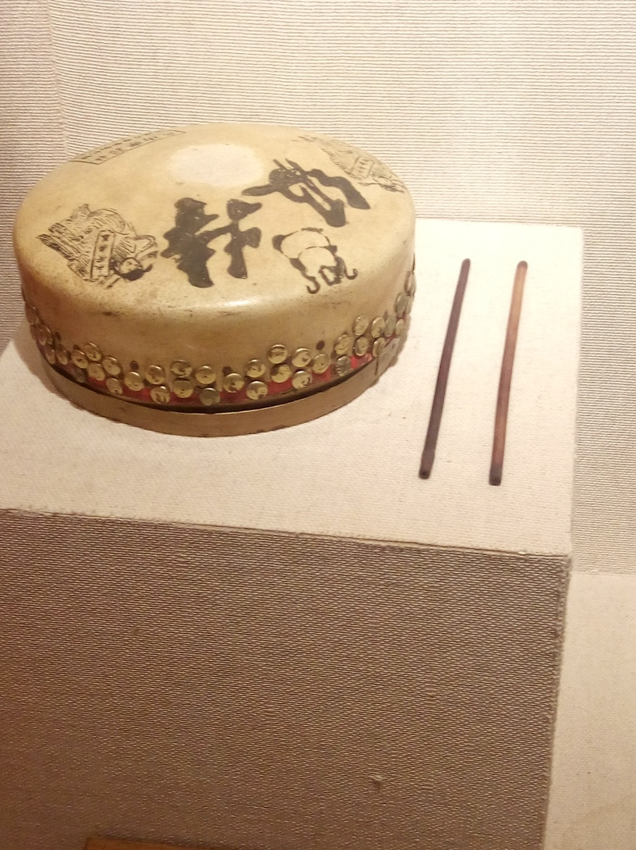
音樂-3

Slide 15
未來傳承
展望歌仔戲之未來，應朝向傳统化與精致化發展。首先歌仔戲需回到【歌劇】的原始屬性，讓唱腔重新取代對白，演唱技巧也要加入訓練，运用豐富的曲調以加强歌仔戲的音樂性。
其次舞台身段必須美化，回復歌仔戲注重身段的傳统本質，才能表現它的戲曲之美。與精致化方面，應要求演員按照劇本表演，並需與演出前加以排練、修正；其次，劇情結構必須明確，情節亦需合理。
此外，必須融合其它劇種之優點，如身段、武打、曲調及劇目等；在劇團方面，更須應用現代燈光、音響、布景及舞台設計，以符合时代潮流。

Slide 16
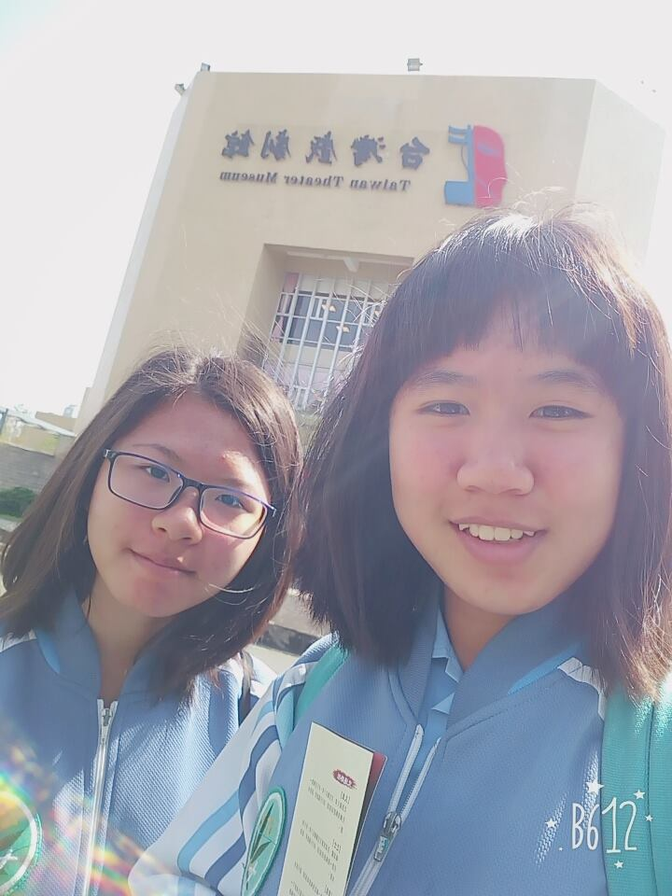
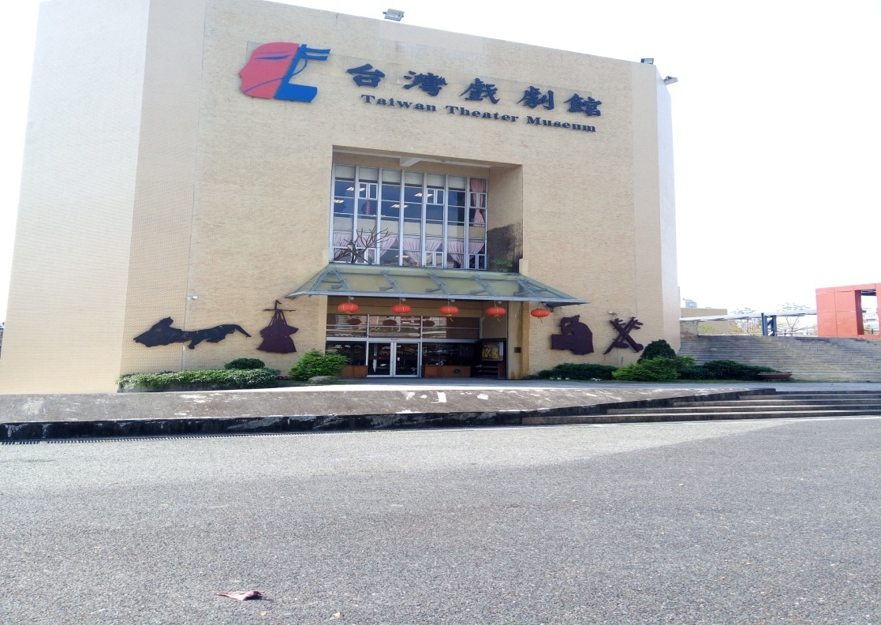
考察記錄-1
台 灣 戲 劇 館

Slide 17
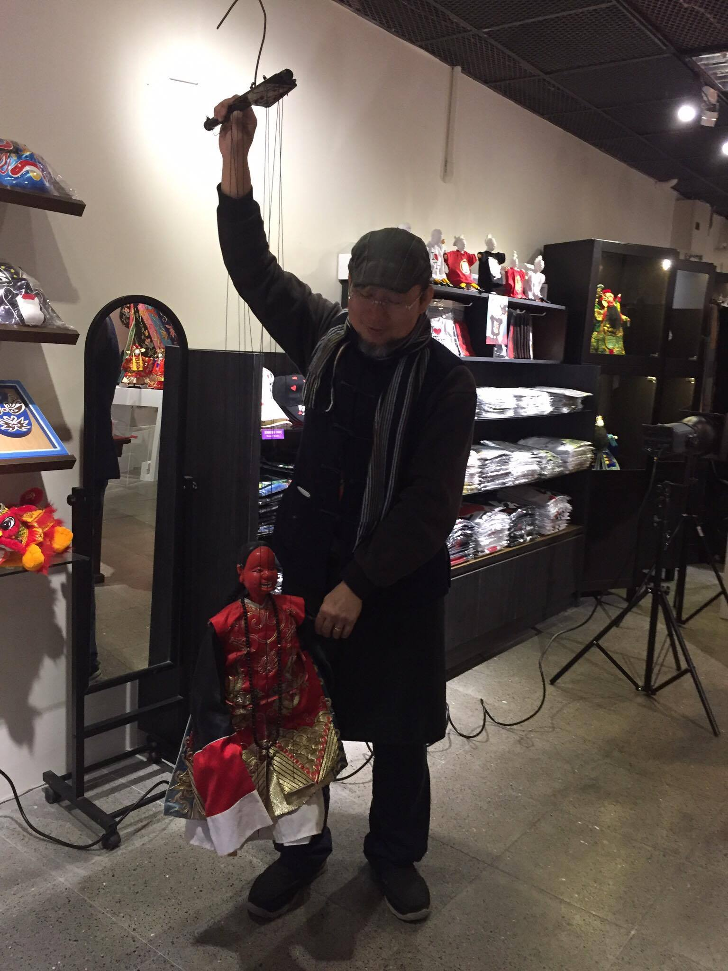
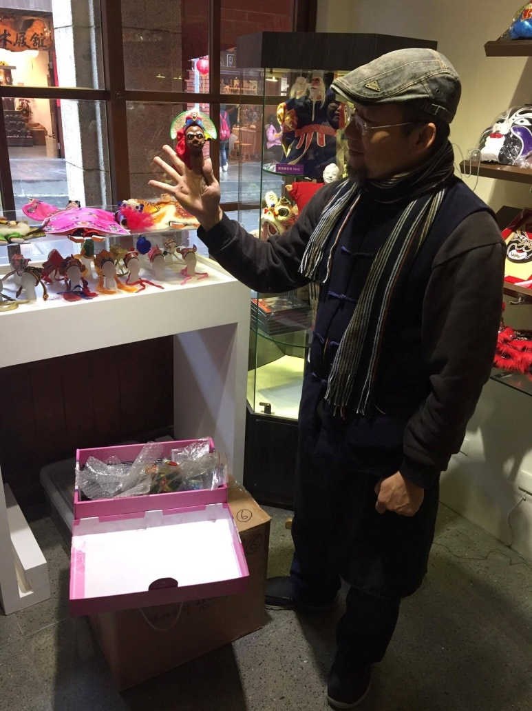
考察記錄-2
訪 問 的 老 師 - 林 銘 文

Slide 18
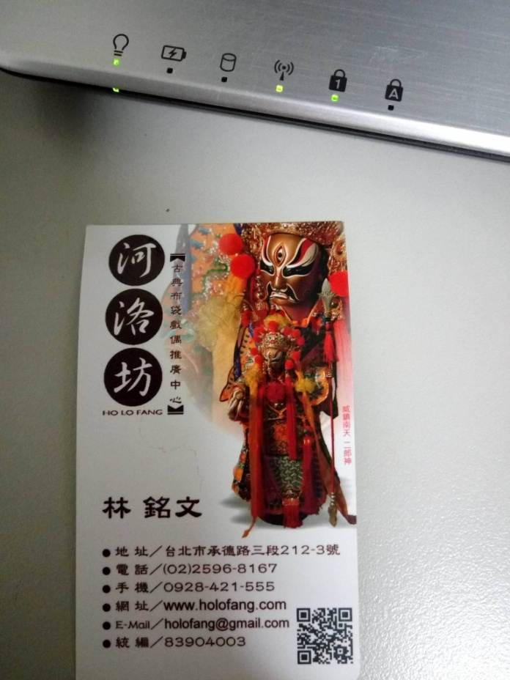
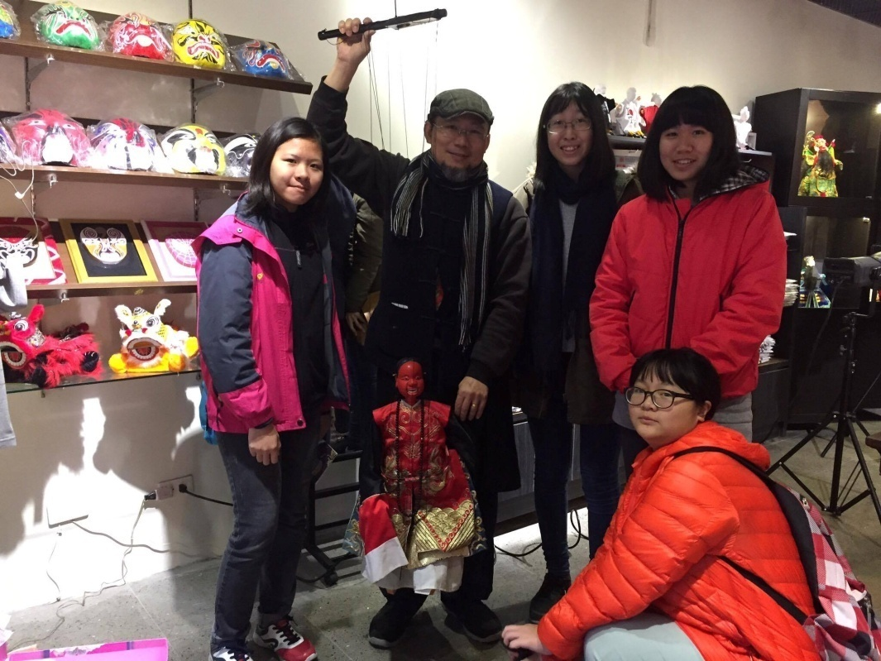
考察記錄-3
老 師 名 片

Slide 19
心得-周雅新10309
我的第一次地理考察行動宜蘭傳統戲曲，去的地方是傳藝中心，在那遇到了好心的戲店老闆他介紹了許多有關戲曲的物件也介紹一位蘭陽戲劇團的老師給我們，收了老闆的名片並道謝後便離去了。考察活動的過程中我們玩得不亦樂乎，當然我們也有認真做筆記和聽講並提出問題，戲店老闆也親切地一一回答了我們的問題。這次的活動讓我們小組的氣氛融洽，也使我們懂得如何跟不同的人合作，當然更重要的是了解了以前對我來說一知半解的傳統戲曲文化，一舉數得。希望這次的活動以後也能繼續參加呢

Slide 20
心得-林慈勻10316
之前曾經做過類似的活動，也做過許多報告，但像如此分工合作的一起完成報告真的很少，大家都很樂意的提供意見及時間，而這次的採訪過程中也遇到了許多小插曲，像在傳藝時，遇到了一名老師，他給了我們許多知識及可以獲得更多資訊的人與地方，而我們變更原定計劃，改選擇採訪文化局局長，卻沒想到，文化局局長太過於忙碌，而無法抽空來接受我們的採訪，所以大家改採取備案，那就是參觀文化中心的蘭陽戲劇館，如此大費周章，把我們大家搞的一塌糊塗，好險最後圓滿達成。這次的採訪使我學到很多不一樣的事物，不論是分工合作、討論、危機處理的應對與反應、報告的製作、溝通及有關宜蘭藝術【歌仔戲】的一切等等，我在這些方面的能力日劇提升，雖然並非最好，但大家都全力以赴，毫無保留，非常感謝提供我們資訊的老師，也謝謝願意配合我們的所有人員，讓我學到了這麼多有關歌仔戲的事物，如:生旦凈末丑的走位、服裝、個性、動作等、曲調、樂器、歷史、未來發展、如今發展等等，希望日後能瞭解更多宜蘭、臺灣，甚至全世界的所有文化。

Slide 21
心得-林慧10317
之前就有做過類似的考察活動，不過那時候是研究夜市。這次我們去傳藝中心，原本以為可以在裡面直接找到許多資料，寒假就把這個報告做完，沒想到傳藝中心裡面的資料大部分都是關於台灣的工藝，所幸有遇見林銘文老師，告訴了我們很多關於面譜的故事和它所代表的意義，還有布袋戲偶的角色性格，給了我們很多方向，最後我們還是選擇研究布袋戲。看著傳統文化逐漸沒落，有辦活動，觀眾也是零零落落的，有種莫名的感傷，希望我們的文化也可以有所保存，不要再只有西洋歌或韓文歌。

Slide 22
心得-邱郁倢10318
這次考察決定做地方戲曲，剛開始我沒有甚麼想法，但很幸運在傳藝遇到林老師給我們靈感和方向。經過林老師的介紹我們到台灣戲劇館，這裡真的有很多我們需要的資料，看到滿滿的歌仔戲其實心裡很興奮，在我們拍很多照片後，才被告知我們做報告蒐集資料需要填申請表，當下心裡有點挫折而且還蠻尷尬。後來想想這也算是一個經驗吧!至少我知道下次要看清楚櫃台上的告示牌，如果當初眼睛張大點也許就不會發生這種事。總之我覺得這是一個很好的經驗，因為我們為了這份報告其實跑了很多地方，也學到一些事情。

Slide 23
成員分工
第一次訪查(傳藝):全員
第二次訪查(台灣戲劇館):林慈勻 邱郁倢
拍照:林慧 林慈勻 邱郁倢
整理資料:周雅新 林慧
PPT製作:林慈勻
WORD製作:邱郁倢
口頭報告:全員

Slide 24
感謝
感謝傳藝林銘文師父，提供的眾多知訊，也謝謝你給予我們許多建議，如果沒有你的幫忙，我們或許到現在都沒有好的方向，也不會學到這麼多。感謝臺灣戲劇館願意提供我們探訪與蒐集資料，也非常感謝所有願意配合的人，如果沒有你們的配合這次的探訪就不會成功，非常謝謝大家~
特別感謝林銘文老師以及宜蘭縣政府文化局台灣戲劇館之展示設施與協助。

Slide 25
感謝您的觀賞

